Slide 1
Người thực hiện: Vũ Thị Tuyết

Slide 2
Khởi động

Slide 3
13 – 5 =
8
?
15 – 7 =
?
8
12 – 7 =
?
5
11 – 6 =
?
5
18 – 9 =
9
16 – 9 =
?
?
7

Slide 4
Thứ ba ngày 26 tháng 10 năm 2021
Toán
Bảng trừ (qua 10)

Slide 5
KHÁM PHÁ

Slide 6
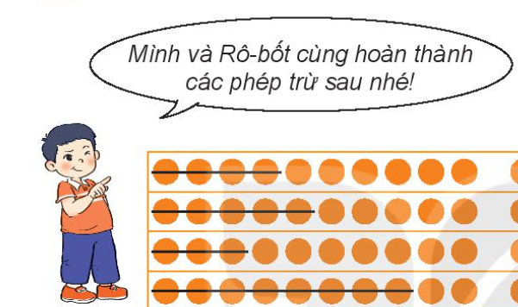
11 – 4 = 7
?
8
13 – 5 =
9
?
12 – 3 =
6
?
14 – 8 =
Em hãy so sánh các số bị trừ của những phép trừ trên với 10
Các phép trừ trên có số bị trừ lớn hơn 10

Slide 7
À, đó là các phép trừ qua 10.
Chúng ta hoàn thành luôn
bảng trừ (qua 10) nào!
11 – 2 = 9
11 – 3 = 8
12 – 3 = 9
11 – 4 = 7
12 – 4 = 8
13 – 4 = 9
11 – 5 = 6
12 – 5 = 7
14 – 5 = 9
12 – 5 = ?
13 – 5 = 8
14 – 6 = ?
15 – 6 = 9
11 – 6 = 5
12 – 6 = 6
13 – 6 = 7
14 – 6 = 8
11 – 7 = 4
12 – 7 = 5
13 – 7 = 6
14 – 7 = 7
15 – 7 = 8
16 – 7 = 9
14 – 8 = 6
15 – 8 = 7
16 – 8 = ?
17 – 8 = 9
11 – 8 = 3
12 – 8 = 4
13 – 8 = 5
16 – 8 = 8
14 – 9 = 5
16 – 9 = 7
18 – 9 = 9
11 – 9 = 2
12 – 9 = 3
13 – 9 = 4
15 – 9 = 6
17 – 9 = 8
18 – 9 = ?

Slide 8
11 – 2 = 9
11 – 3 = 8
12 – 3 = 9
11 – 4 = 7
12 – 4 = 8
13 – 4 = 9
11 – 5 = 6
12 – 5 = 7
13 – 5 = 8
14 – 5 = 9
11 – 6 = 5
12 – 6 = 6
13 – 6 = 7
14 – 6 = 8
15 – 6 = 9
11 – 7 = 4
12 – 7 = 5
13 – 7 = 6
14 – 7 = 7
15 – 7 = 8
16 – 7 = 9
11 – 8 = 3
12 – 8 = 4
13 – 8 = 5
14 – 8 = 6
15 – 8 = 7
16 – 8 = 8
17 – 8 = 9
11 – 9 = 2
12 – 9 = 3
13 – 9 = 4
14 – 9 = 5
15 – 9 = 6
16 – 9 = 7
17 – 9 = 8
18 – 9 = 9
Quan sát mỗi cột của bảng trừ và cho biết chúng có điểm chung gì ?
Các phép trừ trong cùng 1 cột có số bị trừ giống nhau
Quan sát mỗi hàng của bảng trừ và cho biết chúng có điểm chung gì ?
Các phép trừ trong cùng 1 hàng có số trừ giống nhau

Slide 9
Đọc thuộc 1 bảng trừ tự chọn

Slide 10
HOẠT ĐỘNG

Slide 11
1
Tính nhẩm
11 – 6 13 – 8 16 – 7
14 – 7 15 – 6 17 – 9
Cả lớp làm bài vào vở

Slide 12
Thứ ba ngày 26 tháng 10 năm 2021
Toán
Bảng trừ (qua 10)
Bài 1: Tính nhẩm
9
11 – 6 = 13 – 8 = 16 - 7 =
5
5
8
14 –7 = 15 – 6 = 17 - 9 =
7
9

Slide 13
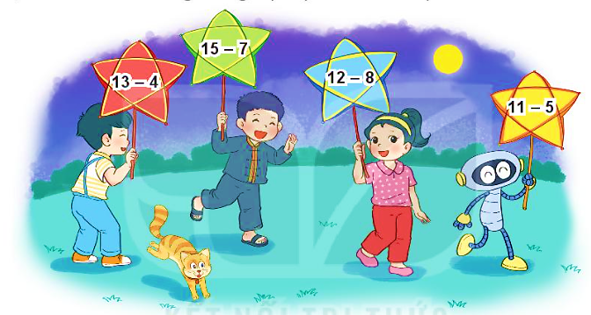
2
Bạn nào cầm đèn ông sao ghi phép tính có kết quả bé nhất?
8
9
4
6

Slide 14
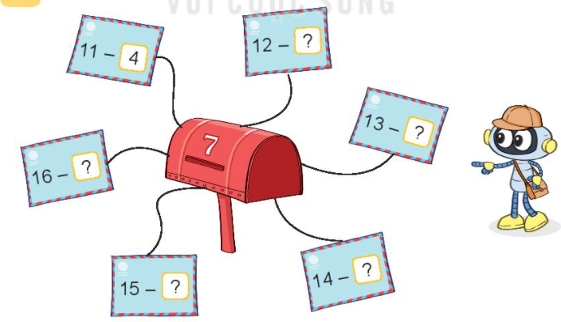
Hết giờ
9
5
4
10
8
7
6
3
1
2
Bắt đầu
30
29
.......
3
Số?
12 –
11 –
5
4
?
13 –
?
6
16 –
9
?
14 –
7
15 –
?
8
?

Slide 15
TRÒ CHƠI HỘP QUÀ BÍ MẬT
Notes:
Bài giảng thiết kế bởi: Hương Thảo - tranthao121006@gmail.com

Slide 16
1
2
3
6
4
5

Slide 17
13- 9 =
4
You are given 5 candies
GO HOME

Slide 18
17- 8 =
9
You are given 5 candies
GO HOME

Slide 19
16- 7 =
9
You are given 5 candies
GO HOME

Slide 20
11- 5 =
6
You are given 5 candies
GO HOME

Slide 21
12 - 7 =
5
You are given 5 candies
GO HOME

Slide 22
15 - 9 =
6
You are given 5 candies
GO HOME

Slide 23
NHIỆM VỤ
Về nhà học thuộc các bảng trừ (qua 10)

Slide 24
TẠM BIỆT QUÝ THẦY CÔ VÀ CÁC EM

